Slide 1
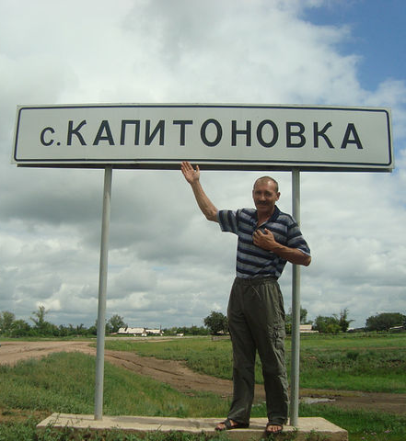
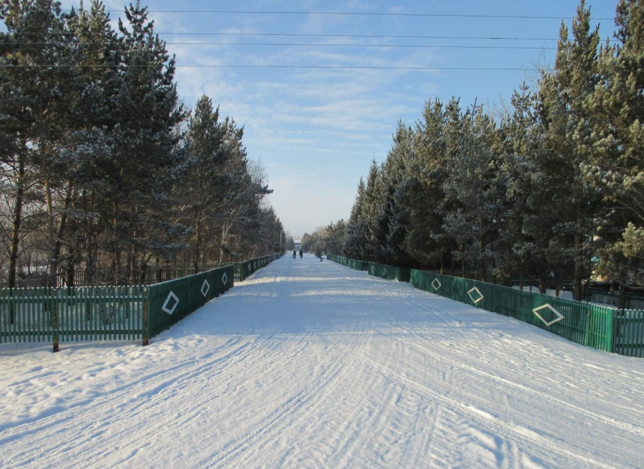
Проект «Мой любимый край с. Капитоновка»
Проект составила :
Дунина Н.В.

Slide 2
Актуальность:
Для ребёнка важно знать историю родного края,
в котором он живёт и приобщаться к
общественным ценностям.

Slide 3
ЦЕЛЬ:
формирование у детей гордости, любви к своей Родине

Slide 4
УЧАСТНИКИ ПРОЕКТА:
Педагоги
Классные руководители
Дети
Родители и члены семьи.
Сроки реализации проекта:
Сентябрь 2018

Slide 5
Модель взаимодействия
• Для успешной реализации проекта за основу
взята модель взаимодействия:
педагоги
Дети
родители

Slide 6
Задачи:
для детей: познакомиться с историей города
посредством изучения литературы , средств
массовой информации, использования ИКТ,
посещения Краеведческого музея.
для родителей: обогащение и пополнение знаний о
Родном крае, совместное с детьми изготовление макетов
достопримечательностей села.
для педагогов: развивать компетентность и
личностный потенциал, пополнять функционально-
развивающую среду группы.

Slide 7
Ожидаемый результат
Дети: проявление интереса к теме проекта;
обогащение и пополнение знаний детей;
повышение речевой и творческой активности
детей в разных видах деятельности.
• Родители: обогащение родительского опыта
приёмами взаимодействия и сотрудничества
с ребёнком.

Slide 8
Реализация проекта:
• Подготовительный этап:
– определение темы, цели, задачи и содержания
проекта,
– обсуждение с родителями проекта, выяснение
возможностей, средств необходимых для
реализации проекта.

Slide 9
Составление модели трех вопросов
Что знаем? | Что хотим узнать? | Что нужно сделать, чтобы узнать?
«В родном крае протекает река «В Капитоновке есть садик, больница, школьный музеи, Дом культуры «Есть магазины» | «Почему село так называется?» (Капитоновка) «Какие памятники есть в нашем крае» «Какие называются улицы в Капитоновке?» «Наш край старый?» | «Спросить у родителей» (Иван) «Сходить в библиотеку» (Егор) «Сходить в музей» (Карина) «Съездить на экскурсию по городу» (Вика) «Посмотреть в интернете» (Татьяна)

Slide 10
•определение всех участников.
•составление системной «паутинки» -
«Капитоновка - наша малая Родина»
составление системной «паутинки»
«Деятельность детей в функциональных
пространствах»

Slide 11
Основной этап
Содержание деятельности педагогов, родителей и детей:
Совместное с родителями изготовление макетов
достопримечательностей родного края;

Slide 12
Посещение школьного краеведческого музея.

Slide 13
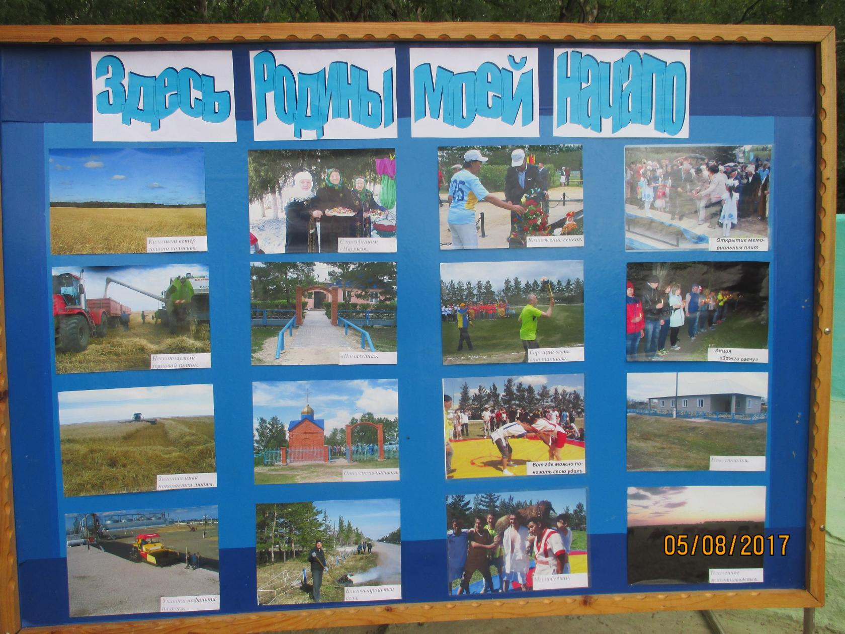
Мой любимый край
• Подбор фотографий для выставки «Мой любимый край»,
организация выставка рисунков «Мой двор, моя улица»

Slide 14
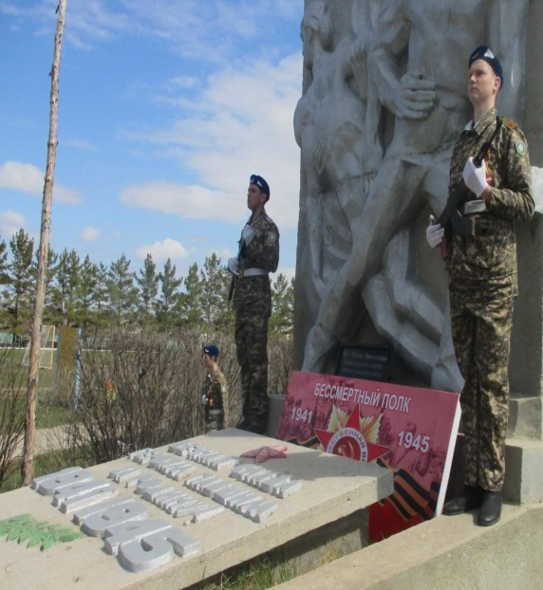
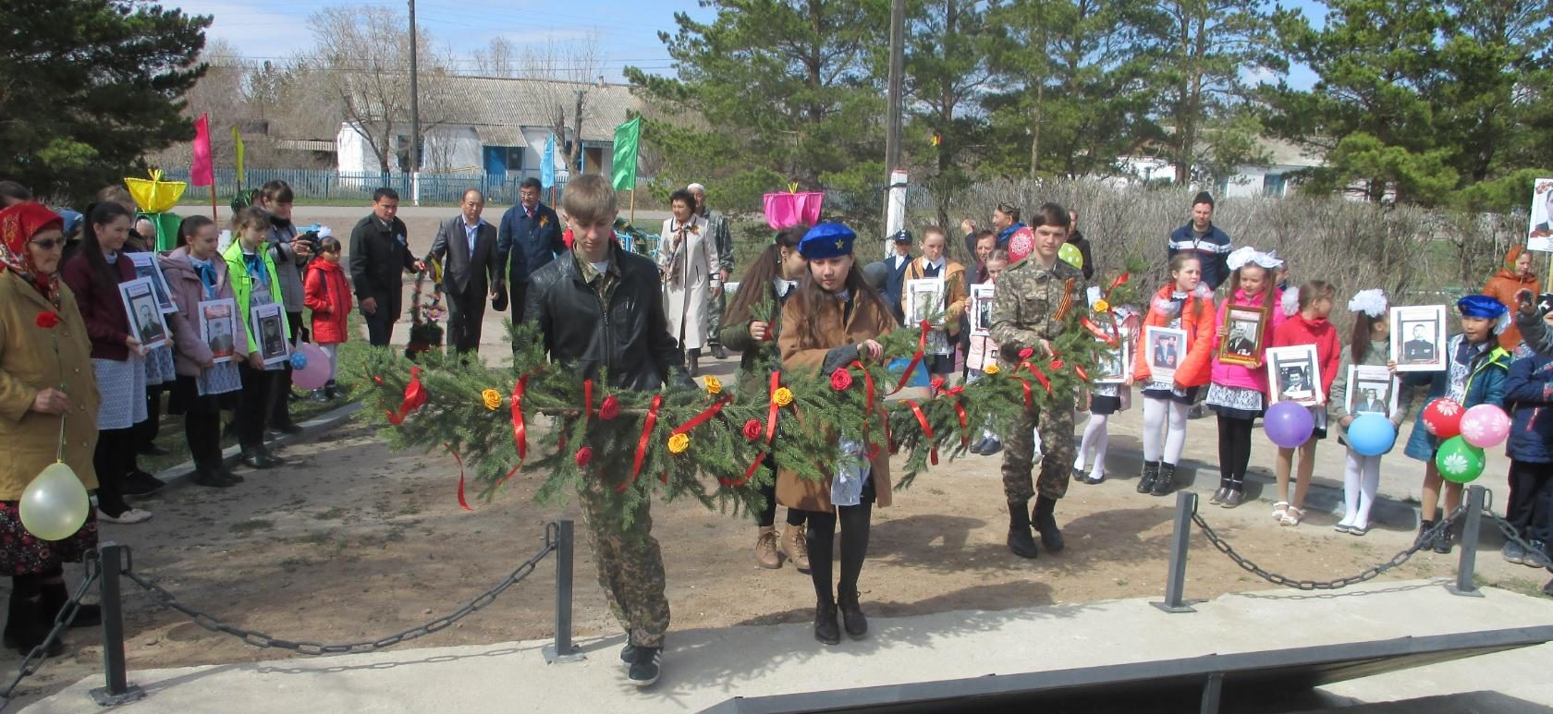
Экскурсия к памятным местам нашего края

Slide 15
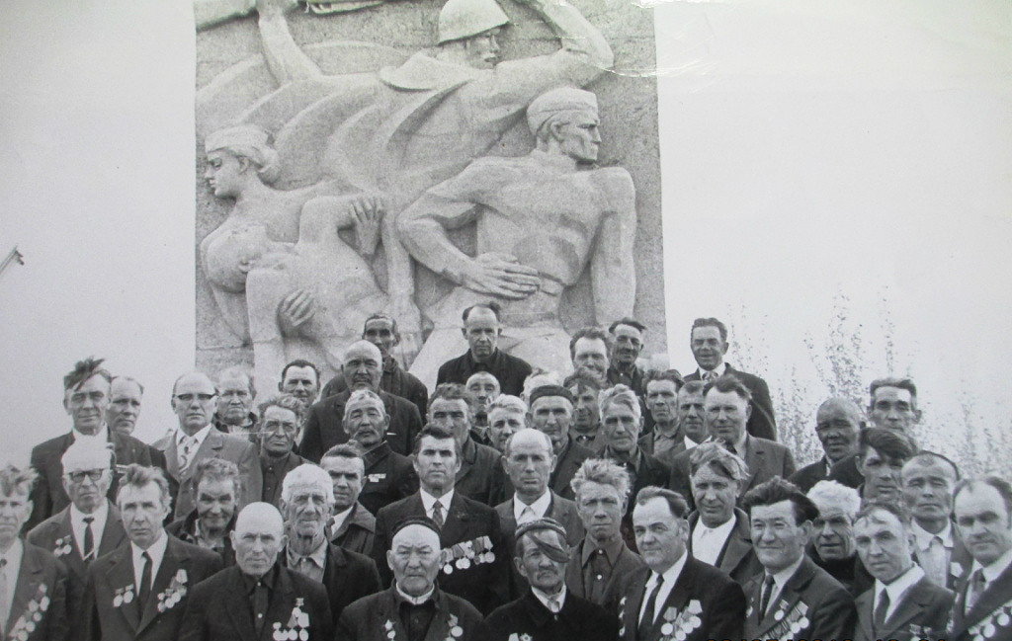
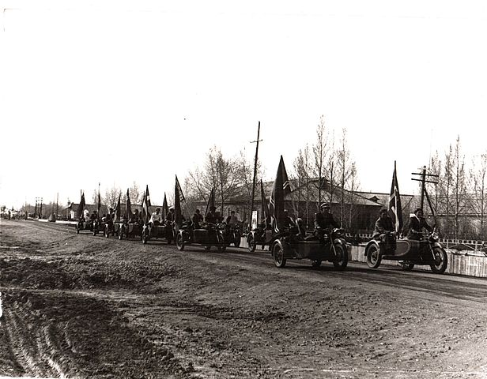
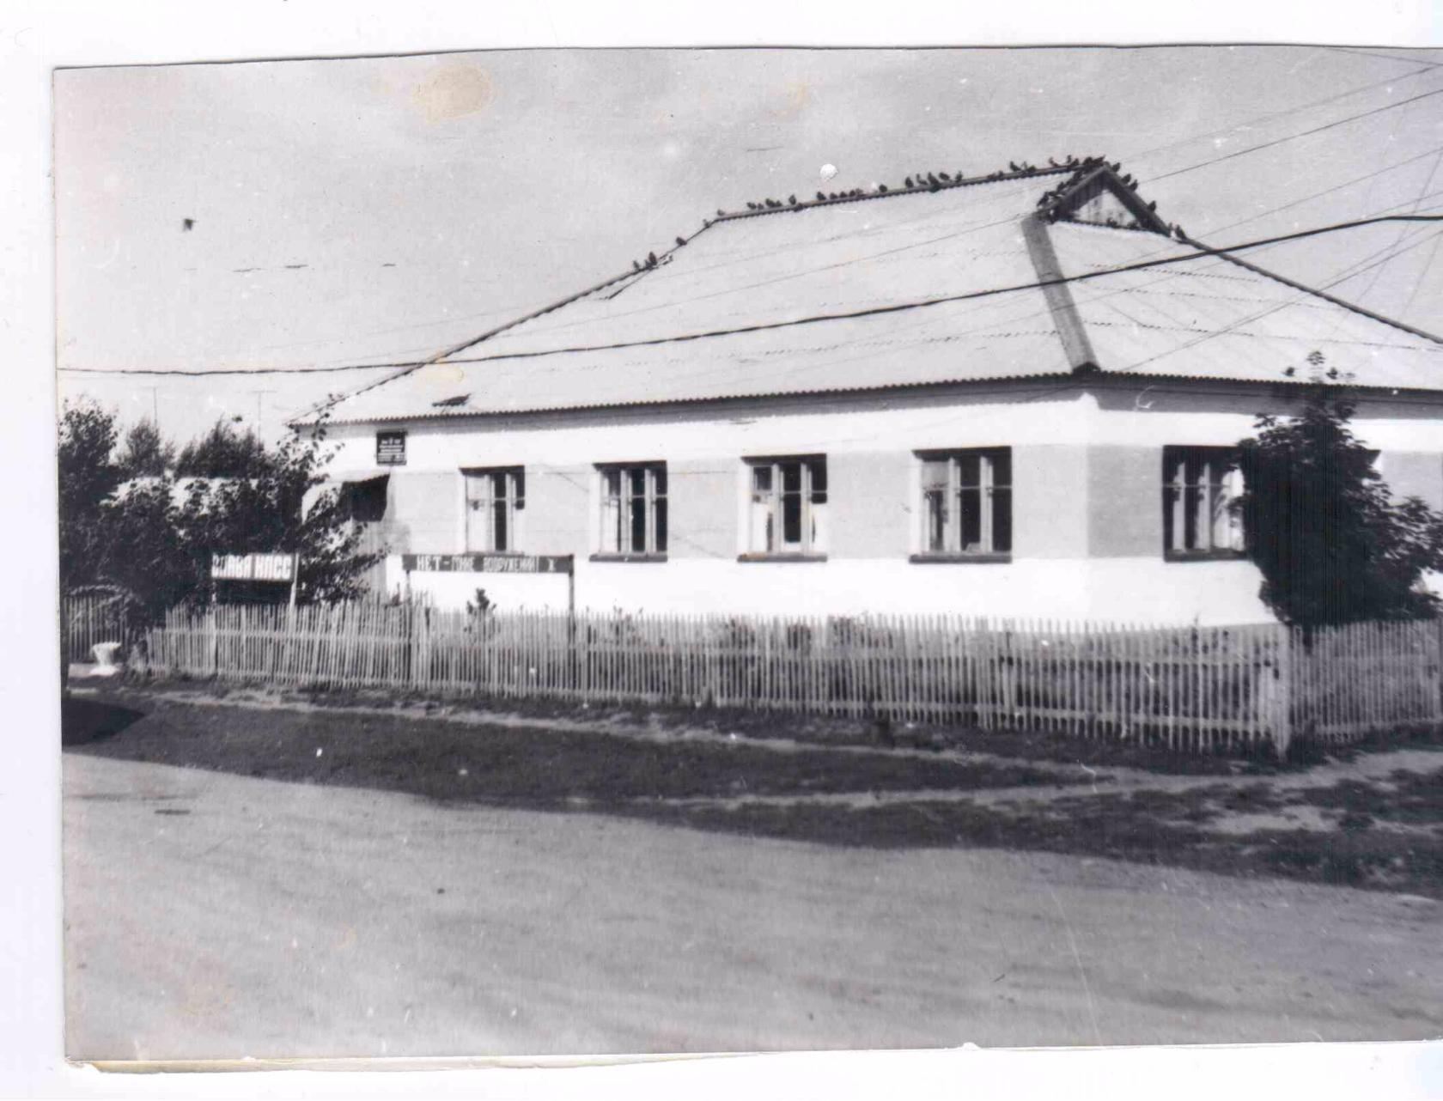
История нашего села
Так выглядела наша больница до посадки хвойных деревьев.

Slide 16
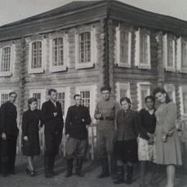
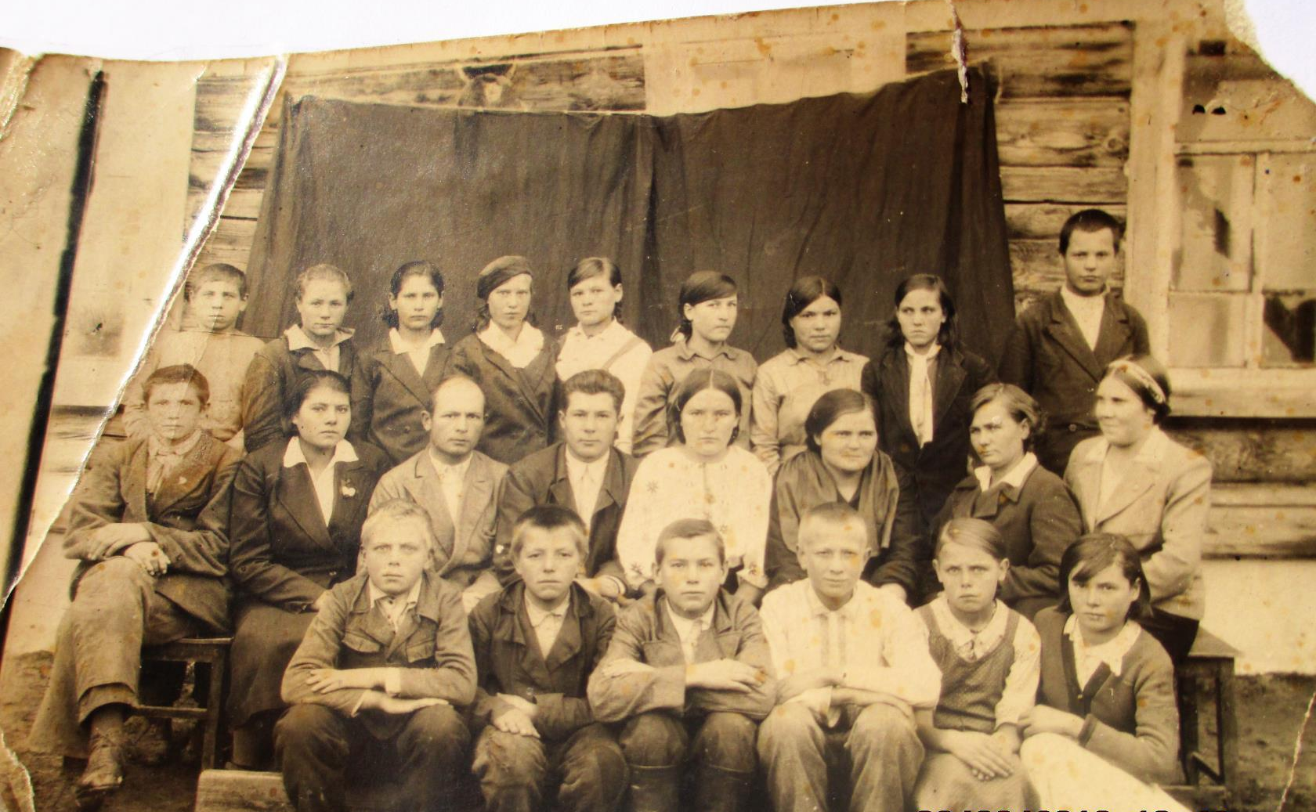
1972 год. Центральная аллея..
Старая школа
Фото 1937-1938 годов. Ученики 4 класса с.Капитоновка

Slide 17
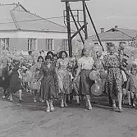
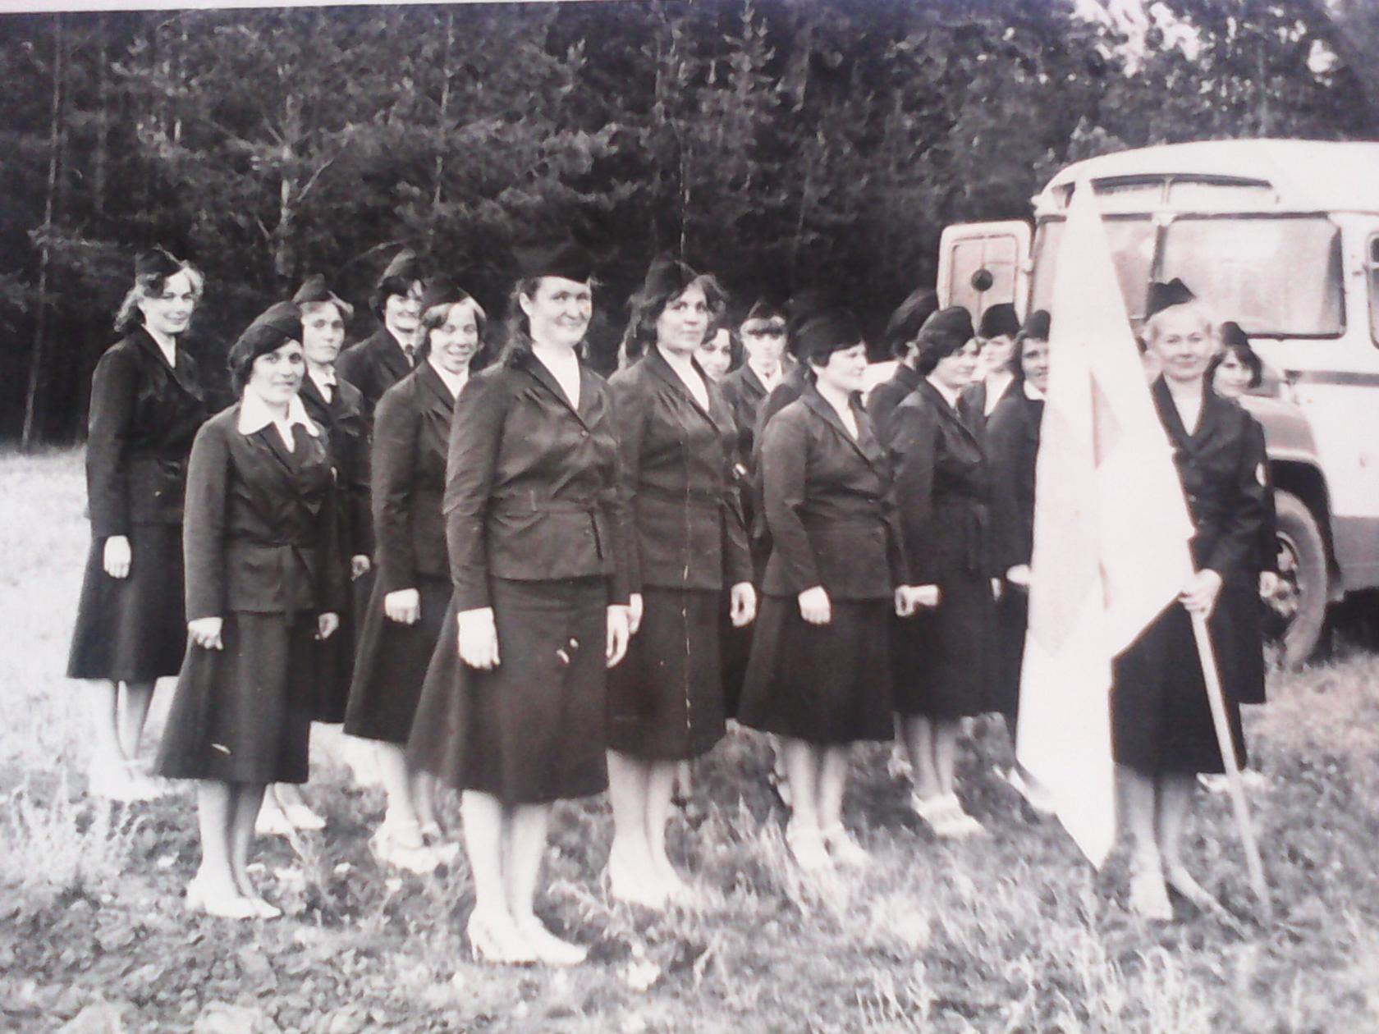
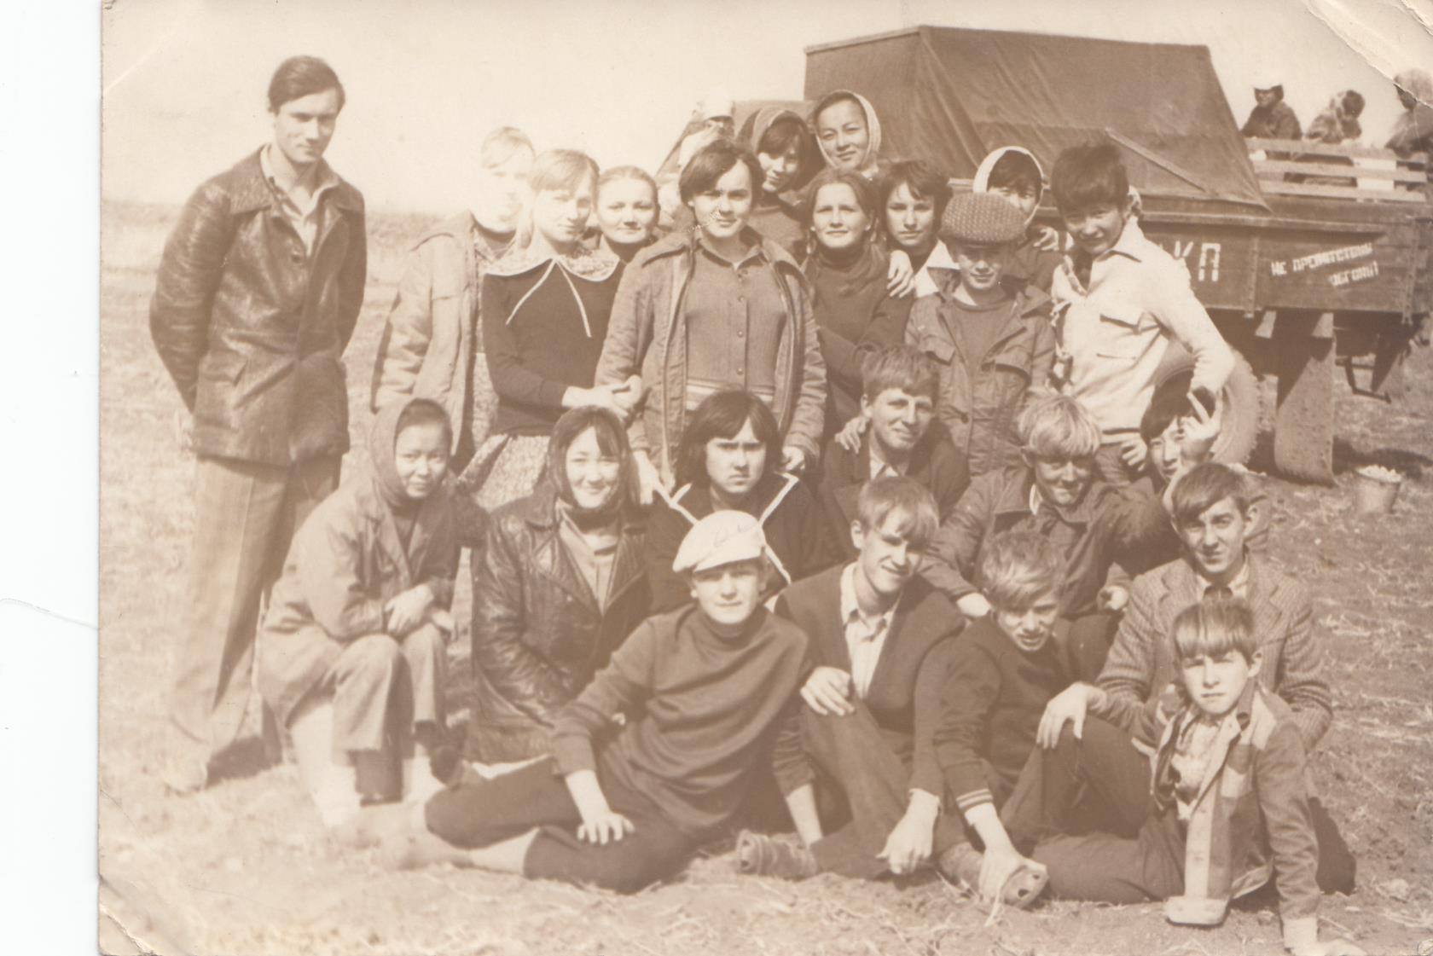
Отряд гражданской обороны
На картошке

Slide 18
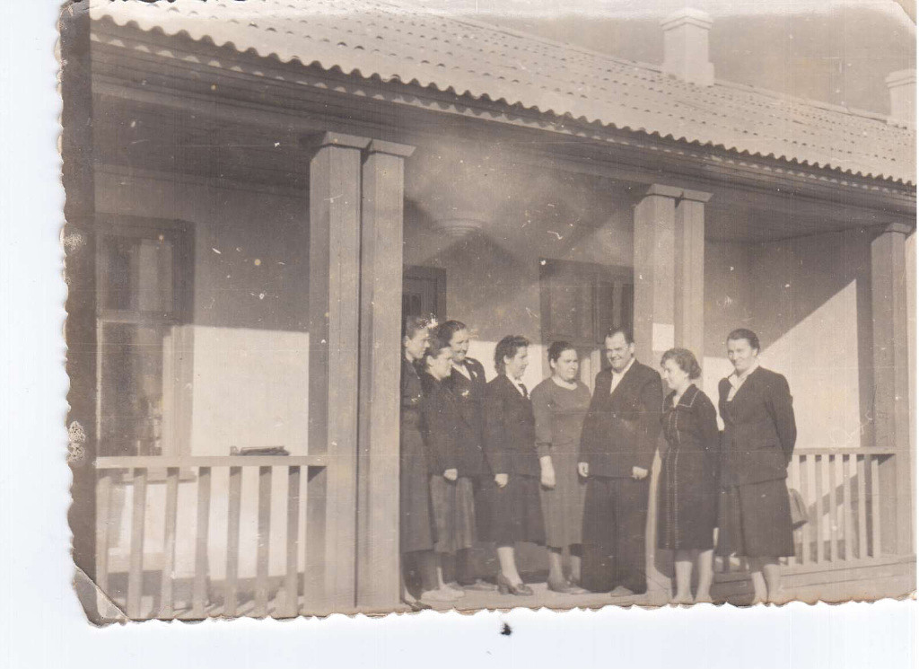
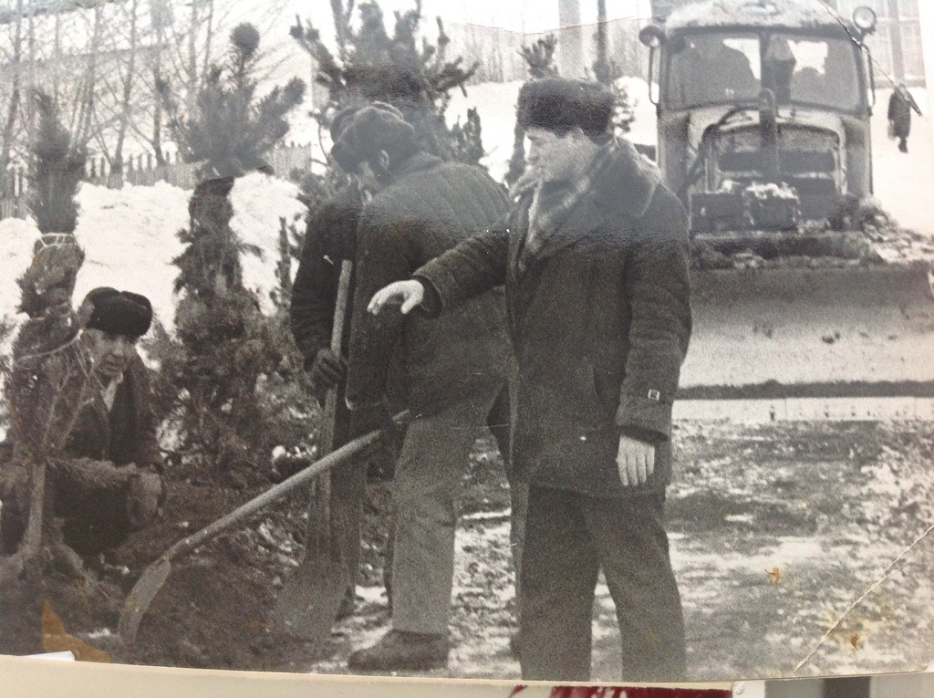
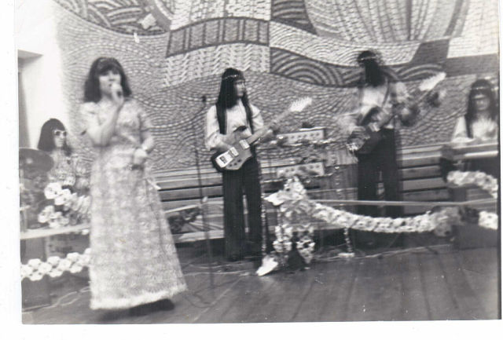
было общежитие.
Коллектив учителей у школы.
Позже в этом здании
Ансамбль "Новое время".Новогодний балл. 31.12.76г. Ребята в парик

Slide 19
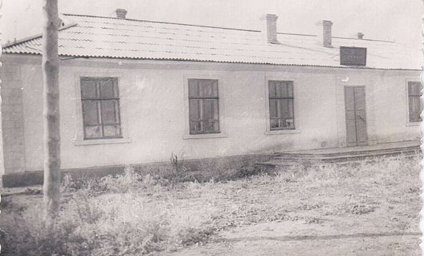
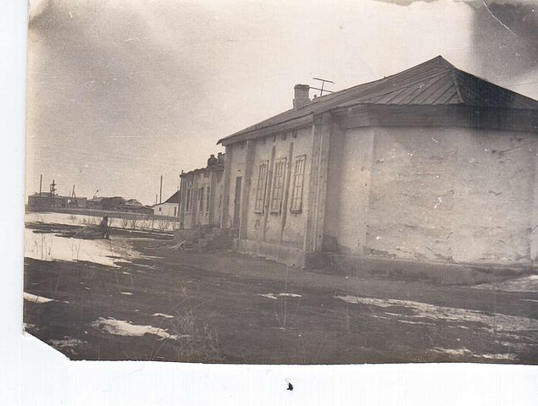
Бывший детский сад,потом был хозмаг. Сейчас второе крыло больницы(пустует)
Бывший клуб,сейчас на этом месте фонтан посреди парка. А ещё раньше в этом здании была церковь.

Slide 20
Заключительный этап
Изготовление альбома «Природа с. Капитоновки»

